Slide 1

LLM 솔루션 실제 사례

Slide 2
AICC (AI Contact Center) : 반복 업무, 감정 노동 업무에 인공지능을 도입하여 음성 인식, 합성, 문장 분석, 자연어 대화 등을 통해 단순 노무 업무를 대신 하는 것.
폭스바겐 IDA
메르세데스-벤츠
KT
현대해상
본인인증 시간 평균 19초,
재상담 횟수 월 17만건 감소
콜센터 운영비용 연대비 8% 절감
마음AI CS 음성봇 도입
사고초기 안심콜 / 보상 진행사항
각 차량별 개인 UX
음성 인식을 통한 지원 및 차량 제어
24시간 365일 상담 가능
음성 인식 도입 가능
챗봇 도입 가능
다국어 지원 가능
서비스 안내 누락 감소
개인화 정보 안내
운전자 / 피해자 안내 별도
목적지 검색, 에어컨 ON/OFF, 블루투스 연결 등 기타 차량 제어
검색된 컨텐츠 확인, 챗GPT 통합, 네비게이션 등

Slide 3
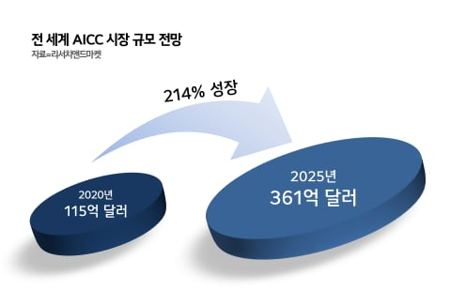
AICC (AI Contact Center)
신한금융그룹
통합 AI 콜센터 구축 사업
KB 퓨처 컨텍센터 콜인프라 구축사업
우리카드 AI 음성봇 도입
…etc

Slide 4
LLM 도입 및 활용 사례 : E-Commerce.
윌마트
윌마트
eBay
고객
직원
Personal Shopping 중시
자연어 기반 추천 상품 검색
함께 쇼핑하는 느낌 도우미
생필품 자동 보충
MyAssistant
다국어 지원
사내 문서 요약, 컨텐츠 생성
Description 제작
이미지 배경 변경
자연어 처리로 개인 맞춤 상품 추천
쇼핑에 즐거움을 주는 지인과 함께 쇼핑 서비스
+ 빠른 배송
언제 어디서든 업무 지원
국적 상관 없는 고용
물품 위치, 현황 등 바로 조회 가능
챗봇 형태
LLM을 사용한 상품 설명 생성
멀티모달을 통한 상품 배경 이미지 변경

Slide 5
LLM 도입 및 활용 사례 : E-Commerce. 국내 도입 사례
상품 노출수
27% ▲
클릭수
25% ▲
기여결제액
12% ▲
NAVER 쇼핑
커넥트웨이브 등
기본 LLM 기반 상품 추천
리뷰 답글 작성
리뷰 요약 및 키워드 추출 및 분석
상품 등록 지원
상품 카피 생성 등
일평균

Slide 6
AI 도입 및 활용 사례 : 제조업 ERP + AI.
아쿠마티카
피셔 다이내믹스
흥아 타이어
Excel -> 인공지능 ERP 이전
엑셀 업무 -> RPA
구글글라스 + 위치비콘
= 자재 및 직원 관리 개선
소르테크 AI 기반 고객 수요 예측 시스템 도입 예정
월말 결산 최대 30일 -> 1주일로 단축
엑셀에서 처리하던 작업 일부분씩 RPA로 구현중
첨단기술 + AI
자재수급 안정화 및 추가 잭 유지(20%) 기준
업계 동향+ 내부 데이터(자재 발주 및 입고 정보, 공급사, 물류정보, 수주 및 출하 정보 등)

Slide 7
ETC
외무 AI (우크라이나) : 빅토리아시AI로 멀티모달 + STT-TTS 음성인식으로 외무 의견 전달
레이반 메타 스마트안경 : 안경 내 클라우드 연동 및 헤드폰, 음성인식 및 LLM 주변 사물 설명 / 촬영
파트너스 : AI 현금흐름 및 비용 관리 솔루션 (거래내역 분류 / 카톡보고서 전달)
국내 공공기업
한국 남부 발전 (46억규모) 생성형 AI 구축 및 학습 공공발주
한국전력공사 KECPO 3억 5천 발전기술정보 통합생성형 AI 구축 용역
…

Slide 8
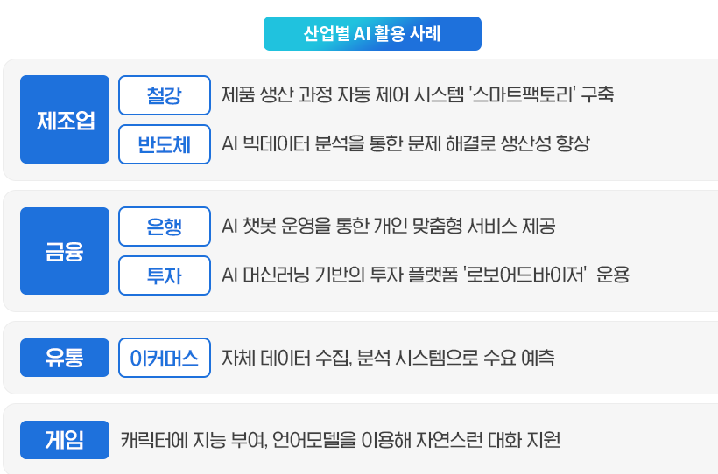
산업별 AI 활용 사례

Slide 9
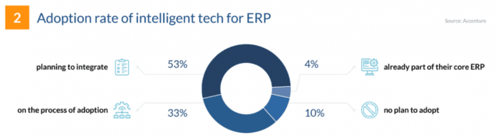
제조업 신기술 도입 추세
MIT 슬론 매니지먼트 리뷰(SMR)
“Digital 능숙도 10% 상승마다 기업 매출 성장률은 업계 평균보다 0.7%p씩 증가함.”

Slide 10
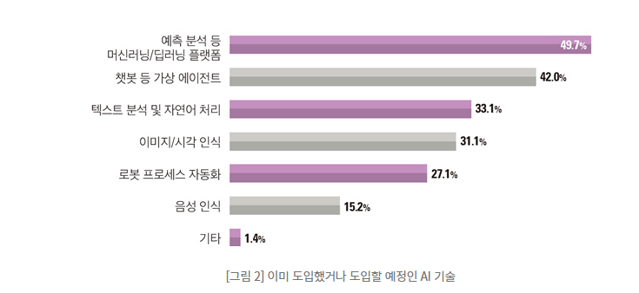
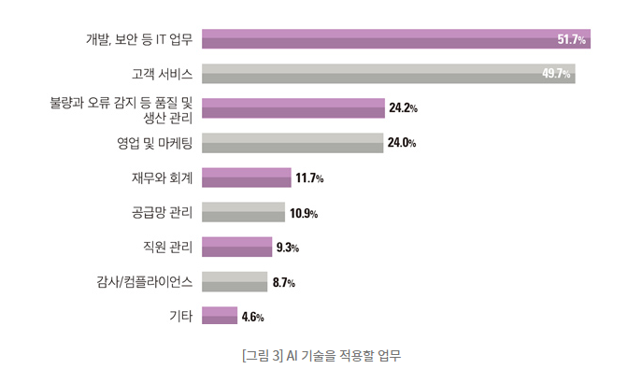
추가 자료
https://www.samsungsds.com/kr/insights/2023-ai-survey.html

Slide 11
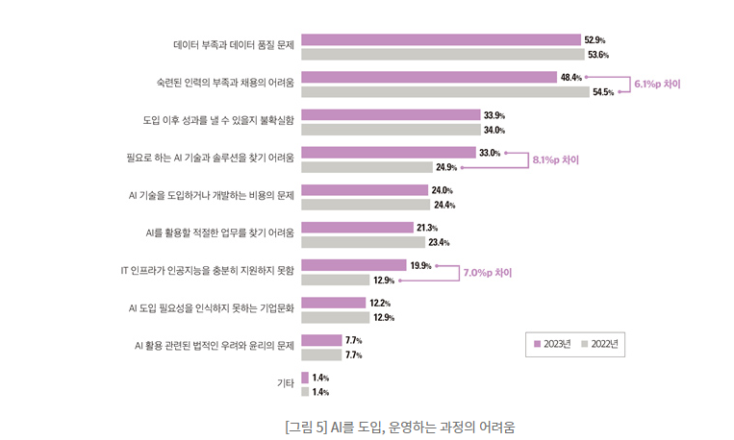
추가 자료

